Slide 1
8.2 一个总体参数的检验
8.2.1 总体均值的检验
8.2.2 总体比例的检验
8.2.3 总体方差的检验
Notes:
9

Slide 2
一个总体参数的检验
一个总体
均值
比例
方差
z 检验
(单尾和双尾)
t 检验
(单尾和双尾)
z 检验
(单尾和双尾)
χ² 检验
(单尾和双尾)

Slide 3
总体均值的检验

Slide 4
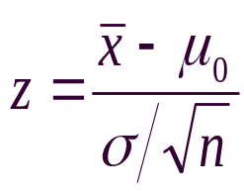
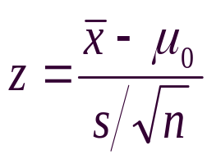
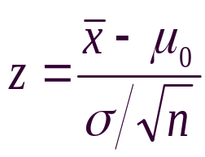
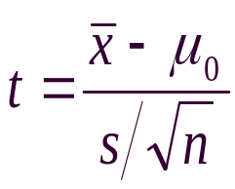
总体均值的检验
(作出判断)
大
样本容量n
小
是
否
是
否
σ 是否已知
σ 是否已知
z 检验
z 检验
z 检验
t 检验

Slide 5
总体均值的检验
(大样本)

Slide 6
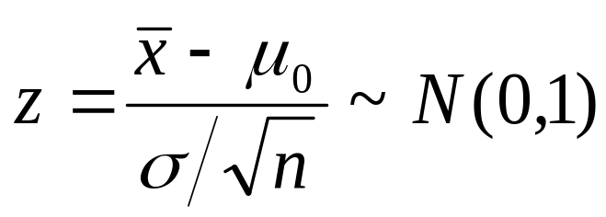
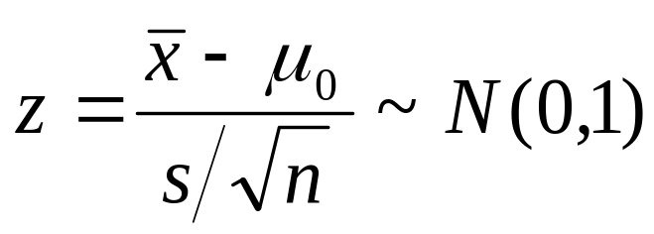
总体均值的检验
(大样本)
1. 假定条件
  正态总体或非正态总体大样本(n≥30)
使用z检验统计量
  σ ² 已知：
  σ ² 未知：

Slide 7

总体均值的检验(σ ² 已知)
(例题分析)
【例】一种罐装饮料采用自动生产线生产，每罐的容量是255ml，标准差为5ml。为检验每罐容量是否符合要求，质检人员在某天生产的饮料中随机抽取了40罐进行检验，测得每罐平均容量为255.8ml。取显著性水平α=0.05 ，检验该天生产的饮料容量是否符合标准要求？
双侧检验
绿色
健康饮品
绿色
健康饮品
255
255

Slide 8
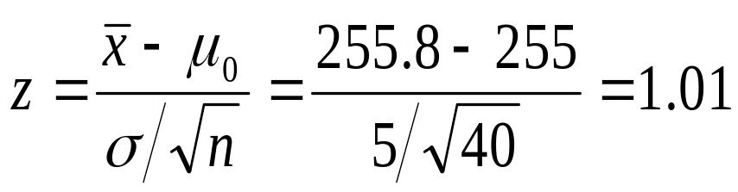
总体均值的检验(σ ² 已知)
(例题分析)
H₀ ：μ = 255
H₁ ：μ ≠ 255
α = 0.05
n = 40
临界值(c):
检验统计量:
决策:
不拒绝H₀
拒绝 H₀
拒绝 H₀
结论:
0.025
0.025
样本提供的证据还不足以推翻“该天生产的饮料符合标准要求 ”的看法
-1.96
0
1.96
z

Slide 9
总体均值的检验(z检验)
(P 值的计算与应用)
第1步：进入Excel表格界面，直接点击“f(x)”(粘贴
函数)
第2步：在函数分类中点击“统计”，并在函数名的
菜单下选择“NORMSDIST”，然后确定
第3步：将 z 的绝对值1.01录入，得到的函数值为
0.843752345
P值=2(1-0.843752345)=0.312495
P值远远大于α，故不拒绝H₀

Slide 10
总体均值的检验(σ ² 未知)
(例题分析)
【例】一种机床加工的零件尺寸绝对平均误差为1.35mm。生产厂家现采用一种新的机床进行加工以期进一步降低误差。为检验新机床加工的零件平均误差与旧机床相比是否有显著降低，从某天生产的零件中随机抽取50个进行检验。利用这些样本数据，检验新机床加工的零件尺寸的平均误差与旧机床相比是否有显著降低？ (α=0.01)
50个零件尺寸的误差数据 (mm)
1.26 | 1.19 | 1.31 | 0.97 | 1.81
1.13 | 0.96 | 1.06 | 1.00 | 0.94
0.98 | 1.10 | 1.12 | 1.03 | 1.16
1.12 | 1.12 | 0.95 | 1.02 | 1.13
1.23 | 0.74 | 1.50 | 0.50 | 0.59
0.99 | 1.45 | 1.24 | 1.01 | 2.03
1.98 | 1.97 | 0.91 | 1.22 | 1.06
1.11 | 1.54 | 1.08 | 1.10 | 1.64
1.70 | 2.37 | 1.38 | 1.60 | 1.26
1.17 | 1.12 | 1.23 | 0.82 | 0.86
左侧检验

Slide 11
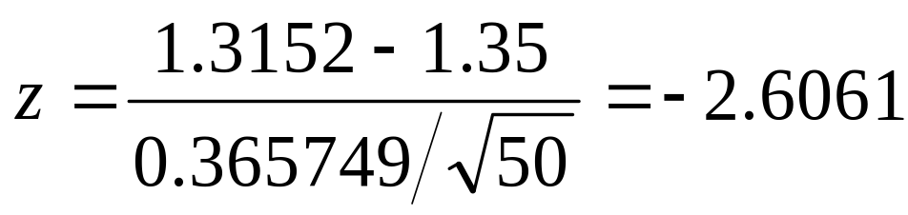
总体均值的检验(σ ² 未知)
(例题分析)
H₀ ： μ ≥ 1.35
H₁ ： μ < 1.35
α = 0.01
n = 50
临界值(c):
检验统计量:
决策:
拒绝H₀
拒绝H₀
结论:
0.01
新机床加工的零件尺寸的平均误差与旧机床相比有显著降低
-2.33
0
z

Slide 12
总体均值的检验(z检验)
(P 值的计算与应用)
第1步：进入Excel表格界面，直接点击“f(x)”(粘贴
函数)
第2步：在函数分类中点击“统计”，并在函数名的
菜单下选择“ZTEST”，然后确定
第3步：在所出现的对话框Array框中，输入原始数据所在区
域 ；在X后输入参数的某一假定值(这里为1.35)；在
Sigma后输入已知的总体标准差(若未总体标准差未
知则可忽略不填，系统将自动使用样本标准差代替)
第4步：用1减去得到的函数值0.995421023 即为P值
P值=1-0.995421023=0.004579
P值<α=0.01，拒绝H₀

Slide 13
总体均值的检验(z检验)
(P 值的图示)
拒绝H₀
抽样分布
α =0.01
1 - α
P 值
P=0.004579
0
z
-2.33
计算出的样本统计量=2.6061
Notes:
Rejection region does NOT include critical value.

Slide 14

总体均值的检验(σ ² 未知)
(例题分析)
【例】某一小麦品种的平均产量为5200kg/hm² 。一家研究机构对小麦品种进行了改良以期提高产量。为检验改良后的新品种产量是否有显著提高，随机抽取了36个地块进行试种，得到的样本平均产量为5275kg/hm²，标准差为120/hm² 。试检验改良后的新品种产量是否有显著提高？ (α=0.05)
右侧检验

Slide 15
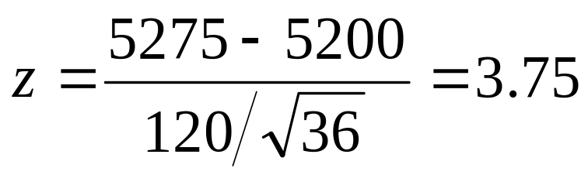
总体均值的检验(σ ² 未知)
(例题分析)
H₀ ： μ ≤ 5200
H₁ ：μ > 5200
α = 0.05
n = 36
临界值(c):
检验统计量:
决策:
拒绝H₀ (P = 0.000088 < α = 0.05)
拒绝H₀
结论:
0.05
改良后的新品种产量有显著提高
0
1.645
z

Slide 16
总体均值的检验(z检验)
(P 值的图示)
抽样分布
拒绝H₀
α =0.05
1 - α
P 值
0
P = 0.000088
1.645
计算出的样本统计量=3.75
Notes:
Rejection region does NOT include critical value.

Slide 17
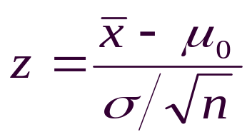
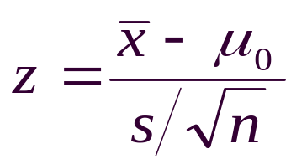
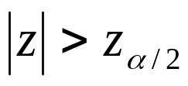
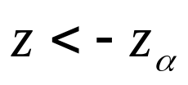
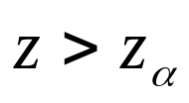

总体均值的检验
(大样本检验方法的总结)
假设 | 双侧检验 | 左侧检验 | 右侧检验
假设形式 | H₀ ： μ =μ₀ H₁ ： μ ≠μ₀ | H₀ ： μ ≥μ₀ H₁ ： μ <μ₀ | H₀ ： μ ≤ μ₀ H₁ ： μ >μ₀
统计量 | σ 已知：
 | σ 未知：
拒绝域
P值决策 | 拒绝H₀
Notes:
9

Slide 18
总体均值的检验
(小样本)

Slide 19
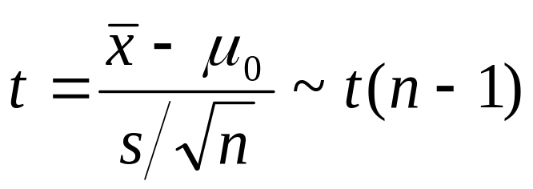
总体均值的检验
(小样本)
1. 假定条件
  总体服从正态分布
  小样本(n < 30)
检验统计量
  σ ² 已知：
  σ ² 未知：

Slide 20
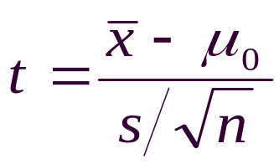
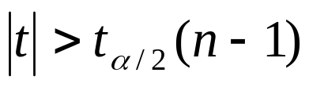
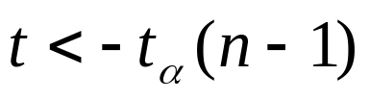
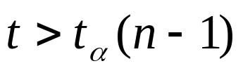
总体均值的检验
(小样本检验方法的总结)
假设 | 双侧检验 | 左侧检验 | 右侧检验
假设形式 | H₀ ： μ =μ₀ H₁ ： μ ≠μ₀ | H₀ ： μ ≥μ₀ H₁ ： μ <μ₀ | H₀ ： μ ≤μ₀ H₁ ： μ >μ₀
统计量 | σ 已知：
 | σ 未知：
拒绝域
P值决策 | 拒绝H₀
注：σ 已知的拒绝域同大样本
Notes:
9

Slide 21

总体均值的检验
(例题分析)
【例】一种汽车配件的平均长度要求为12cm，高于或低于该标准均被认为是不合格的。汽车生产企业在购进配件时，通常是经过招标，然后对中标的配件提供商提供的样品进行检验，以决定是否购进。现对一个配件提供商提供的10个样本进行了检验。假定该供货商生产的配件长度服从正态分布，在0.05的显著性水平下，检验该供货商提供的配件是否符合要求？
10个零件尺寸的长度 (cm)
12.2 | 10.8 | 12.0 | 11.8 | 11.9
12.4 | 11.3 | 12.2 | 12.0 | 12.3

Slide 22
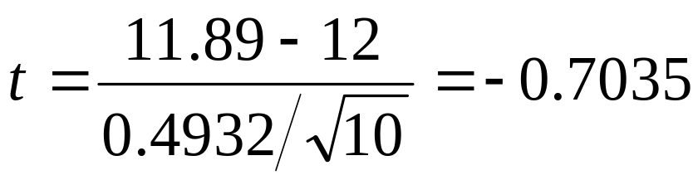
总体均值的检验
(例题分析)
H₀ ： μ =12
H₁ ： μ ≠12
α = 0.05
df = 10 - 1= 9
临界值(c):
检验统计量:
决策：
不拒绝H₀
拒绝 H₀
拒绝 H₀
结论：
0.025
0.025
样本提供的证据还不足以推翻“该供货商提供的零件符合要求 ”的看法
-2.262
0
2.262
t

Slide 23
总体均值的检验( t 检验)
(P 值的计算与应用)
第1步：进入Excel表格界面，直接点击“f(x)”(粘贴
函数)
第2步：在函数分类中点击“统计”，并在函数名的
菜单下选择“TDIST”，然后确定
第3步：在出现对话框的X栏中输入计算出的t的绝对值
0.7035，在Deg-freedom(自由度)栏中输入
本例的自由度9，在Tails栏中输入2(表明是双
侧检验，如果是单测检验则在该栏输入1)
第4步：P值=0.499537958
P值>α=0.05，故不拒绝H₀

Slide 24
总体比例的检验

Slide 25
适用的数据类型
数 据
数值型数据
品质数据
离散数据
连续数据

Slide 26
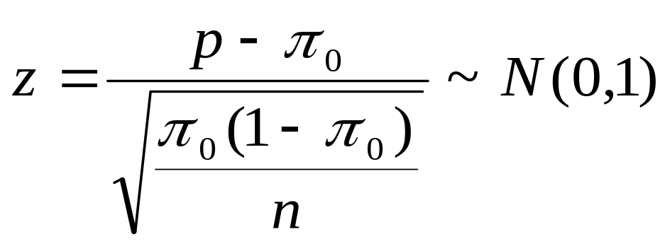
总体比例检验
假定条件
  总体服从二项分布
  可用正态分布来近似(大样本)
检验的 z 统计量
π ₀为假设的总体比例

Slide 27
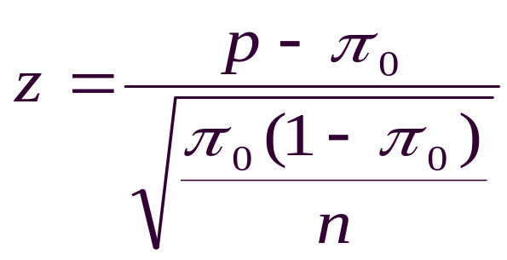
总体比例的检验
(检验方法的总结)
假设 | 双侧检验 | 左侧检验 | 右侧检验
假设形式 | H₀： π =π ₀ H₁： π ≠π ₀ | H₀ ： π ≥π ₀ H₁ ： π <π ₀ | H₀ ： π ≤π ₀ H₁ ： π >π ₀
统计量
拒绝域
P值决策 | 拒绝H₀
Notes:
9

Slide 28

总体比例的检验
(例题分析)
【例】一种以休闲和娱乐为主题的杂志，声称其读者群中有80%为女性。为验证这一说法是否属实，某研究部门抽取了由200人组成的一个随机样本，发现有146个女性经常阅读该杂志。分别取显著性水平 α=0.05和α=0.01 ，检验该杂志读者群中女性的比例是否为80%？它们的值各是多少？
双侧检验

Slide 29
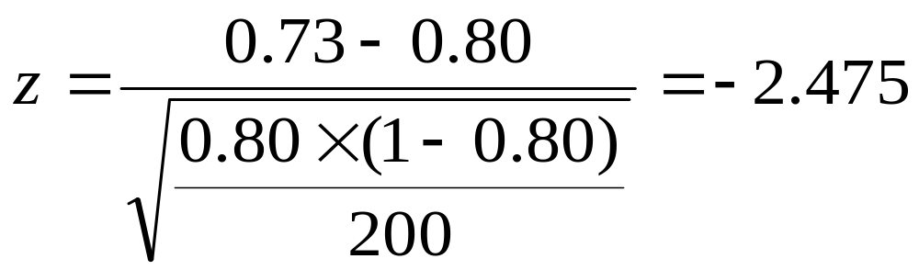
总体比例的检验
(例题分析)
H₀ ： π = 80%
H₁ ： π ≠ 80%
α = 0.05
n = 200
临界值(c):
检验统计量:
决策:
拒绝 H₀
拒绝 H₀
拒绝H₀ (P = 0.013328 < α = 0.05)
0.025
0.025
结论:
0
1.96
z
该杂志的说法并不属实
-1.96

Slide 30
总体比例的检验
(例题分析)
H₀ ： π = 80%
H₁ ： π ≠ 80%
α = 0.01
n = 200
临界值(c):
检验统计量:
决策:
拒绝 H₀
拒绝 H₀
不拒绝H₀ (P = 0.013328 > α = 0.01)
结论:
0.025
0.025
样本提供的证据还不足以推翻“该杂志声称读者群中有80%为女性”的看法
-2.58
0
2.58
z

Slide 31
总体方差的检验
(χ ² 检验)

Slide 32
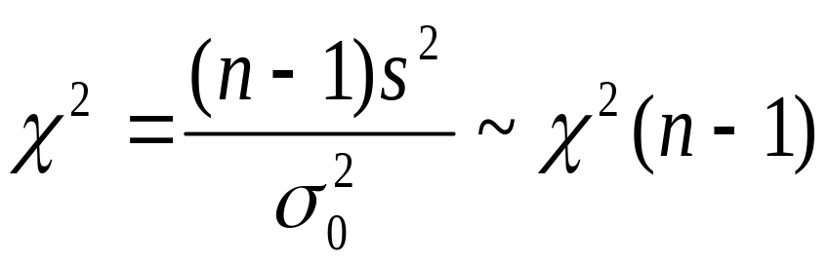
总体方差的检验
(χ ²检验)
检验一个总体的方差或标准差
假设总体近似服从正态分布
使用χ ²分布
检验统计量
样本方差
假设的总体方差

Slide 33
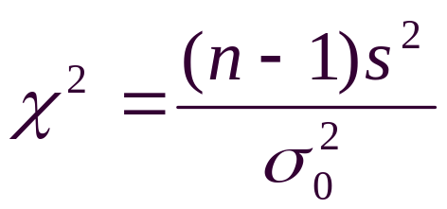


总体方差的检验
(检验方法的总结)
假设 | 双侧检验 | 左侧检验 | 右侧检验
假设形式 | H₀ ： σ ²=σ ₀² H₁ ： σ ² ≠σ ₀² | H₀ ： σ ² ≥σ ₀² H₁ ： σ ² <σ ₀² | H₀ ： σ ² ≤σ ₀² H₁ ： σ ² >σ ₀²
统计量
拒绝域
P值决策 | 拒绝H₀
Notes:
9

Slide 34

总体方差的检验
(例题分析)
【例】啤酒生产企业采用自动生产线灌装啤酒，每瓶的装填量为640ml，但由于受某些不可控因素的影响，每瓶的装填量会有差异。此时，不仅每瓶的平均装填量很重要，装填量的方差同样很重要。如果方差很大，会出现装填量太多或太少的情况，这样要么生产企业不划算，要么消费者不满意。假定生产标准规定每瓶装填量的标准差不应超过和不应低于4ml。企业质检部门抽取了10瓶啤酒进行检验，得到的样本标准差为s=3.8ml。试以0.10的显著性水平检验装填量的标准差是否符合要求？
朝日
朝日
BEER
朝日
朝日
BEER
BEER

Slide 35
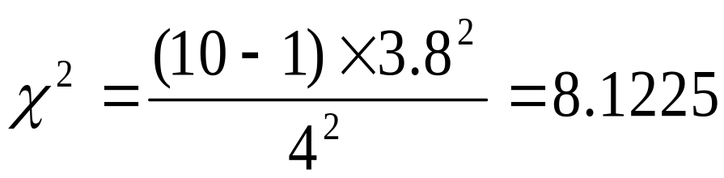
总体方差的检验
(例题分析)
H₀ ： σ ² = 4²
H₁ ： σ ² ≠ 4²
α = 0.10
df = 10 - 1 = 9
临界值(s):
统计量:
决策:
不拒绝H₀
α /2 =0.05
结论:
样本提供的证据还不足以推翻“装填量的标准差否符合要求”的看法
2
0
3.32511
16.9190
χ

